Slide 1


Môn: TIẾNG VIỆT
Líp 2A3

Slide 2

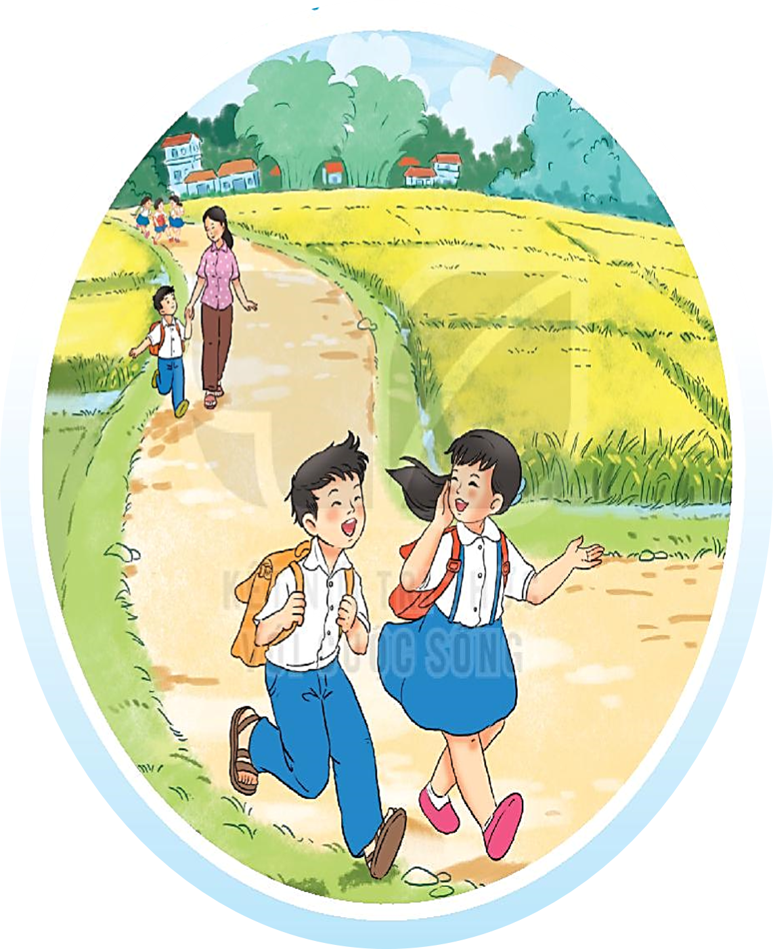
ĐI HỌC VUI SAO

Slide 3
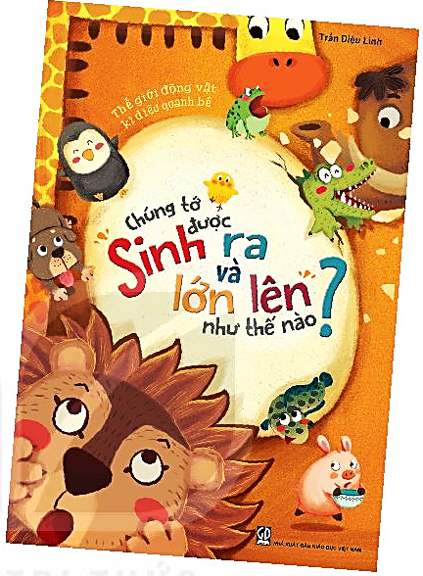
BÀI 15
CUỐN SÁCH CỦA EM
BÀI 15
Tác giả
Tên sách
Nhà xuất bản

Slide 4


BÀI 15
CUỐN SÁCH CỦA EM
BÀI 15
TIẾT 1 – 2
ĐỌC

Slide 5

ĐỌC
CUỐN SÁCH CỦA EM
MỗI cuốn sách có một tên gọi. Tên sách là hàng chữ lớn ở khoảng giữa bìa sách, thường chứa đựng rất nhiều ý nghĩa. Qua tên sách, em có thể biết được sách viết về điều gì.
Người viết cuốn sách được gọi là tác giả. Tên tác giả thường được ghi vào phía trên của bìa sách.
Nơi các cuốn sách ra đời được gọi là nhà xuất bản. Tên nhà xuất bản thường được ghi ở phía dưới bìa sách.
Phần lớn các cuốn sách đều có mục lục thể hiện các mục chính và vị trí của chúng trong cuốn sách. Mục lục thường được đặt ở ngay sau trang bìa, cũng có khi được đặt ở cuối sách.
Mỗi lần đọc một cuốn sách mới, đừng quên những điều này em nhé.
(Nhật Huy)

Slide 6



ĐỌC
CUỐN SÁCH CỦA EM
MỗI cuốn sách có một tên gọi. Tên sách là hàng chữ lớn ở khoảng giữa bìa sách, thường chứa đựng rất nhiều ý nghĩa. Qua tên sách, em có thể biết được sách viết về điều gì.
Người viết cuốn sách được gọi là tác giả. Tên tác giả thường được ghi vào phía trên của bìa sách.
Nơi các cuốn sách ra đời được gọi là nhà xuất bản. Tên nhà xuất bản thường được ghi ở phía dưới bìa sách.
Phần lớn các cuốn sách đều có mục lục thể hiện các mục chính và vị trí của chúng trong cuốn sách. Mục lục thường được đặt ở ngay sau trang bìa, cũng có khi được đặt ở cuối sách.
Mỗi lần đọc một cuốn sách mới, đừng quên những điều này em nhé.
(Nhật Huy)

Slide 7
ĐỌC
Câu dài
Tên sách là hàng chữ lớn ở khoảng giữa bìa sách, thường chứa đựng rất nhiều ý nghĩa.
Phần lớn các cuốn sách đều có mục lục thể hiện các mục chính và vị trí của chúng trong cuốn sách.

Slide 8
ĐỌC
Từ ngữ
tác giả
: người viết cuốn sách
nhà xuất bản
: nơi tạo ra cuốn sách
: danh sách các ý chính và số trang của nó trong quyển sách
mục lục

Slide 9

TRẢ LỜI CÂU HỎI
Chọn từ ngữ ở cột A với nội dung thích hợp ở cột B
A B
tên sách
nơi cuốn sách ra đời
tác giả
thường chứa đựng nhiều ý nghĩa
nhà xuất bản
người viết sách, báo
mục lục
thể hiện các mục chính và vị trí của chúng

Slide 10
TRẢ LỜI CÂU HỎI
3. Sắp xếp các thông tin theo đúng trình tự bài đọc.
MỗI cuốn sách có một tên gọi. Tên sách là hàng chữ lớn ở khoảng giữa bìa sách, thường chứa đựng rất nhiều ý nghĩa. Qua tên sách, em có thể biết được sách viết về điều gì.
Người viết cuốn sách được gọi là tác giả. Tên tác giả thường được ghi vào phía trên của bìa sách.
Nơi các cuốn sách ra đời được gọi là nhà xuất bản. Tên nhà xuất bản thường được ghi ở phía dưới bìa sách.
Phần lớn các cuốn sách đều có mục lục thể hiện các mục chính và vị trí của chúng trong cuốn sách. Mục lục thường được đặt ở ngay sau trang bìa, cũng có khi được đặt ở cuối sách.
Mỗi lần đọc một cuốn sách mới, đừng quên những điều này em nhé.
(Nhật Huy)
tên sách
Tác giả
Nhà xuất bản
Mục lục

Slide 11
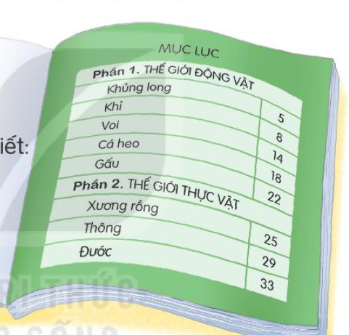
TRẢ LỜI CÂU HỎI
4. Đọc mục lục và cho biết
Phần 2 có những mục nào?
Để tìm hiểu về cây xương rồng con đọc trang nào?

Slide 12
TRẢ LỜI CÂU HỎI
3. Bạn nhỏ yêu những gì ở trường lớp của mình?
Em yêu mái trường
Có hàng cây mát
Xôn xao khúc nhạc
Tiếng chim xanh trời
Yêu lớp học em
Có khung cửa sổ
Có bàn tay lá
Quạt gió mát vào.
Có đêm trong mơ
Bỗng cười khúc khích
Ngỡ đang ở lớp
Cùng bạn đùa vui.
(Nguyễn Trọng Hoàn)
Mỗi giờ ra chơi
Sân trường nhộn nhịp
Hồng hào gương mặt
Bạn nào cũng xinh.
Lời cô ngọt ngào
Thấm từng trang sách
Ngày không đến lớp
Thấy nhớ nhớ ghê!

Slide 13

Luyện tập
1. Xếp các từ sau vào nhóm từ thích hợp.
đọc sách
ghi
tác giả
cuốn sách
bìa sách
Từ ngữ chỉ người, vật
Từ ngữ chỉ hoạt động

Slide 14

BÀI 15
CUỐN SÁCH CỦA EM
BÀI 15
TIẾT 3
VIẾT

Slide 15
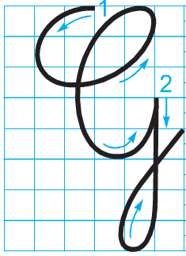
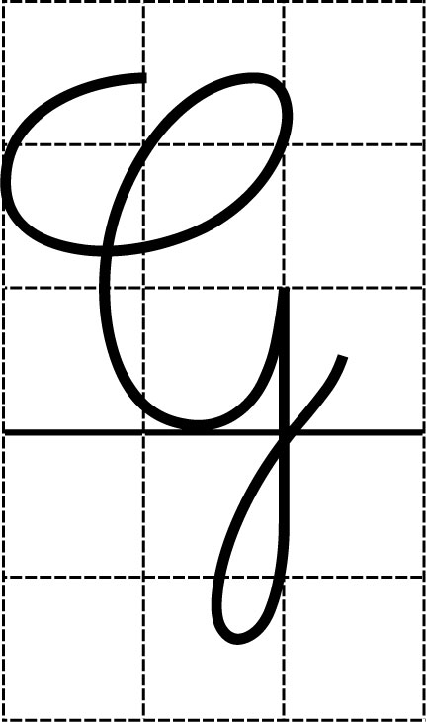
CHỮ HOA G
BÀI 15
BÀI 15

Slide 16
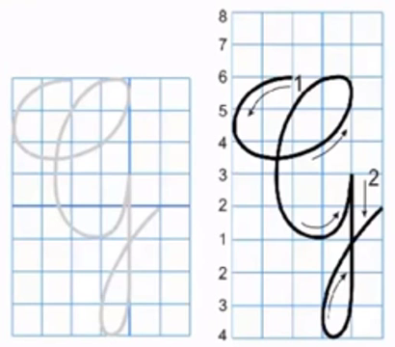
Viết chữ hoa G (Cỡ vừa)

Slide 17
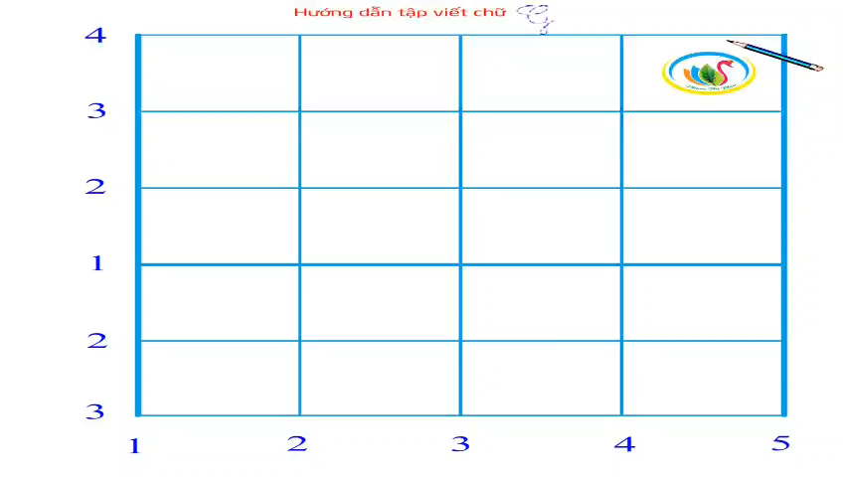
Viết chữ hoa G (Cỡ nhỏ)

Slide 18

Viết ứng dụng
Gần jực κì Α΄n, gần Α˝n κì sáng.
a. Chữ cái nào được viết hoa?
→ Chữ G
b. Những chữ cái nào cao 2.5 li ?
→ Chữ g, h

Slide 19
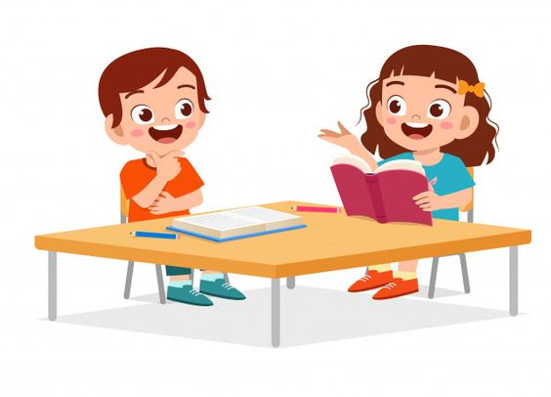
BÀI 15
CUỐN SÁCH CỦA EM
BÀI 15
TIẾT 4
NÓI VÀ NGHE

Slide 20
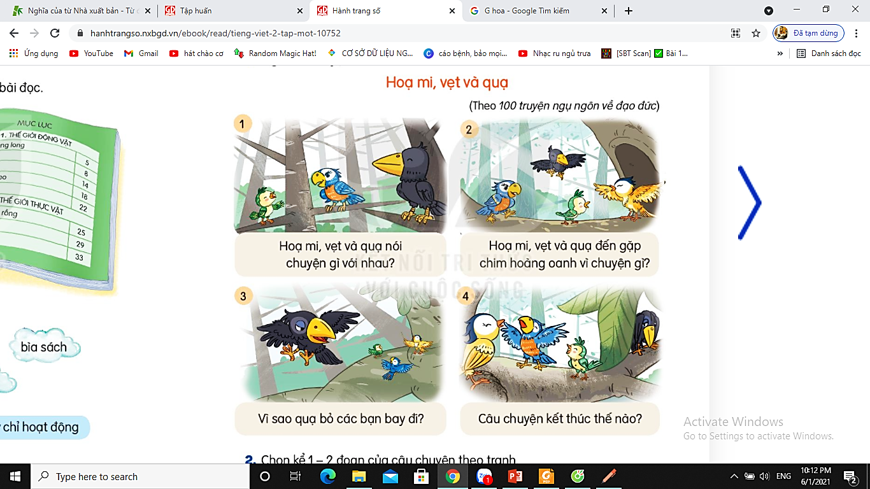
HỌA MI, VẸT VÀ QUẠ
BÀI 15
BÀI 15
(theo 100 truyện ngụ ngôn về đạo đức)

Slide 21
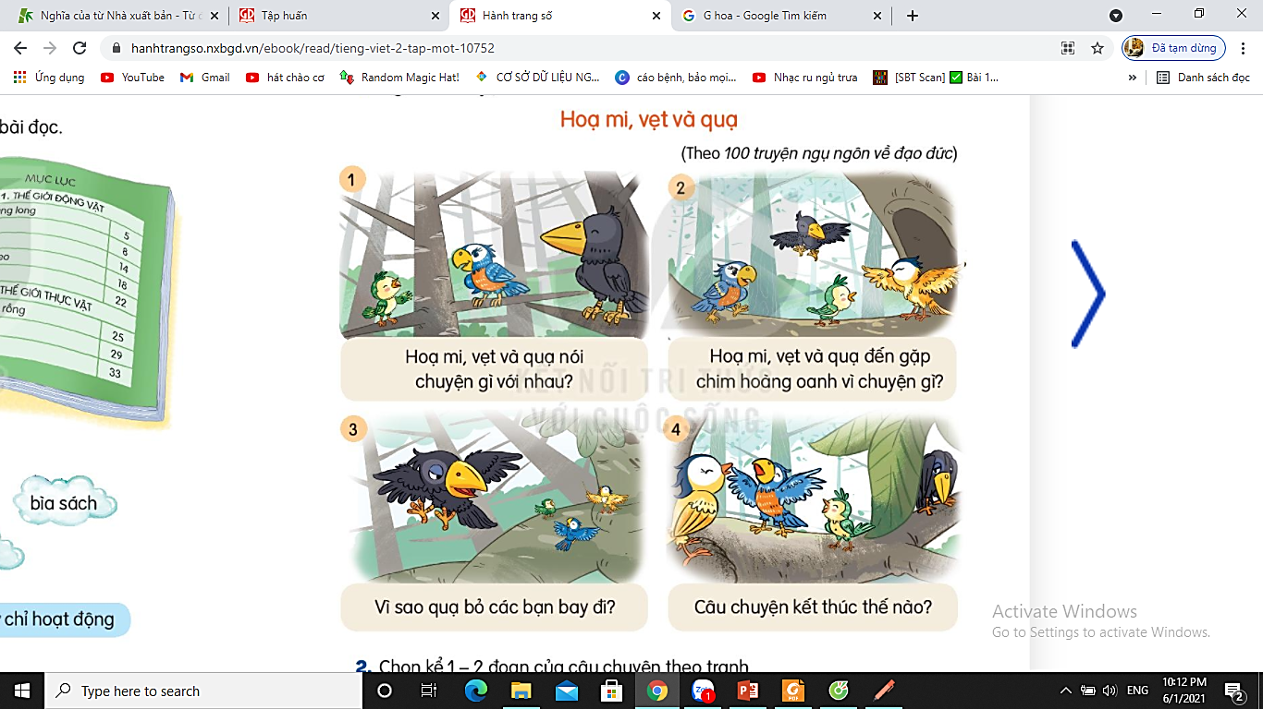
Họa mi, vẹt và quạ
Họa mi, vẹt và quạ nói chuyện gì với nhau?
Họa mi, vẹt và quạ đến gặp chim hoàng anh vì chuyện gì?
Vì sao quạ bỏ các bạn bay đi?
Câu chuyện kết thúc như nào?

